Slide 1
Operētājsistēma tīmekļa lietotnēm (Latvijas Universitātes 77. zinātniskā konference, 01.02.2019) Sergejs Kozlovičs Latvijas Universitātes Matemātikas un informātikas institūts (Rīga, Latvija)
ERAF projekts nr. 1.1.1.2/16/I/001,
pieteikuma nr. 1.1.1.2/VIAA/1/16/214

Slide 2
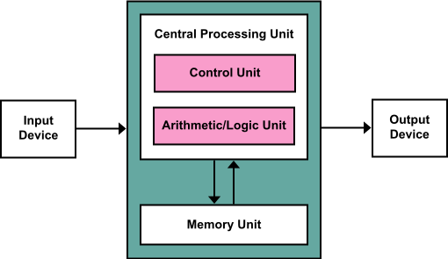
fon Neimana arhitektūra = Prinstonas arhitektūra (1945)
vieglāk realizēt
JIT, DLL
...

Slide 3
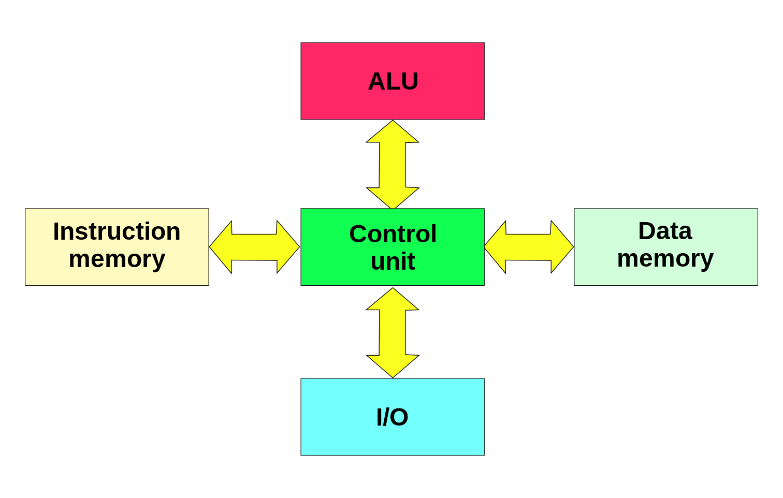
Hārvarda arhitektūra (1937)
dati || atmiņa
var fiziski atšķirties
lieto procesora kešatmiņā

Slide 4
«Viena datora pieņēmums» © ^{Single-computer assumption}
Katra arhitektūra apraksta vienu datoru
abas arhitektūras parādījās pirms slavenā Vannevara Buša raksta
«Viena datora pieņēmums» programmētāju domāšanā
resursi (procesors, atmiņa, I/O ierīces) ir uz vietas
tīkls kā I/O ierīce

Slide 5
«Vienas programmas pieņēmums» © ^{Single-program assumption}
Tjūringa/Posta mašīna
Programmētājs neuztraucās par to, ka paralēli var izpildīties arī citas programmas, kas arī grib resursus (procesoru, atmiņu, I/O ierīces)

Slide 6
«Viena lietotāja pieņēmums» © ^{Single-user assumption}
Daļēji reducējas uz iepriekšējo pieņēmumu:
ļaujam palaist vairākas programmas
katrai programmai piekārtojam lietotāja id
Autentifikācija
Pieejas tiesības

Slide 7
OS
Lietotnes A kods
(Lietotājs 1)
Lietotnes B kods
(Lietotājs 1)
Lietotnes A kods
(Lietotājs 2)
OS Kernel + Libs
BIOS/EFI

Slide 8
OS (no programmētāja skatupunkta)
Lietotne
OS API

Slide 9
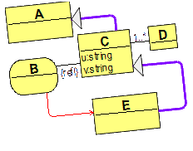
Klasiska lietotne
Tīmekļa lietotne

Slide 10
OWLGrEd
(Ontoloģiju redaktors)
http://owlgred.lumii.lv
OWLGrEd/web

Slide 11
Klasiska lietotne
Tīmekļa lietotne
Vai var saglabāt
«viena datora pieņēmumu»,
«vienas programmas pieņēmumu»,
«viena lietotāja pieņēmumu»?

Slide 12
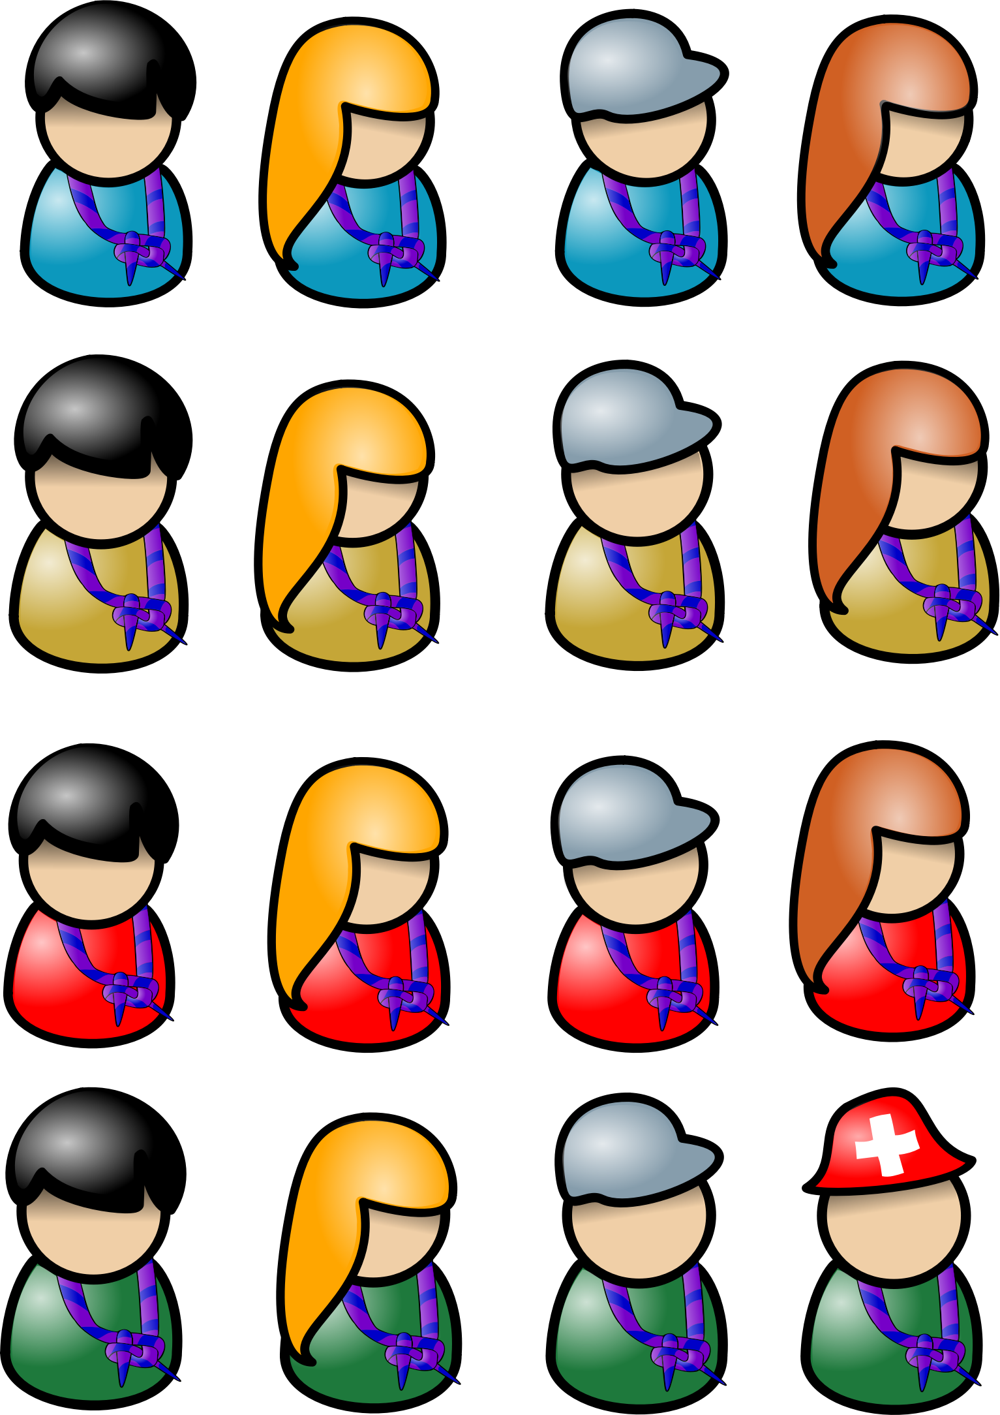
Servera resursi
Server
vs.

Slide 13
Atmiņas sinhronizācija Procesori fiziski tālu
Server

Slide 14
Lietotne
OS API
Domājam klasiski
Palaižam tīmeklī
Tīmekļa lietotnēm var (!) saglabāt
«viena datora pieņēmumu»,
«vienas programmas pieņēmumu»,
«viena lietotāja pieņēmumu»!

Slide 15
Lietotne
Domājam klasiski
Palaižam tīmeklī
Tīmekļa lietotnēm var (!) saglabāt
«viena datora pieņēmumu»,
«vienas programmas pieņēmumu»,
«viena lietotāja pieņēmumu»!

Slide 16
webappos.org
Lietotne A1
Lietotne B1
Lietotne A2
Lietotne
webAppOS API
webAppOS API
Server

Slide 17
webappos.org
Lietotne A1
Lietotne B1
Lietotne A2
Lietotne
webAppOS API
webAppOS API
Hipotētisks
tīmekļa dators
(web computer)

Slide 18
Tīmekļa dators

Slide 19
Tīmekļa dators
Atmiņa
Procesors
I/O ierīces

Slide 20
Atmiņa: Prinstonas vai Hārvarda arhitektūra?

Slide 21
Pārlūkprogrammā atmiņa ir fon Neimana (Prinstonas) stilā
<script type="text/javascript" src="jquery.js"></script>
<script type="text/javascript" src="jquery-ui.min.js"></script>
eval(“alert(‘some script here!’);”)

Slide 22
Pārlūkprogrammā atmiņa ir fon Neimana (Prinstonas) stilā
<script type="text/javascript" src="jquery.js"></script>
<script type="text/javascript" src="jquery-ui.min.js"></script>
eval(“alert(‘some script here!’);”)
BET: pārlūkprogramma ierobežo skriptus:
kontrolē pieeju failu sistēmai
paziņo, ja skripts kaut ko ilgi rēķina
neļauj saņemt/sūtīt datus uz citu domēnu (cross-domain scripting) vai pat uz citu logu/freimu (iframe)
neļauj rādīt bezgalīgi daudz logu
...

Slide 23
Servera atmiņai jābūt Hārvarda stilā (!)
login: Jānis

Slide 24
Servera atmiņai jābūt Hārvarda stilā (!)
login: <script>alert(“ha-ha!”);...

Slide 25
Servera atmiņai jābūt Hārvarda stilā (!)
Hello, <script>alert(“ha-ha!”);...

Slide 26
Servera atmiņai jābūt Hārvarda stilā (!)
login: <scr<script>ipt>alert(“ha-ha!”);...

Slide 27
Servera atmiņai jābūt Hārvarda stilā (!)
http://students.com?studentId=117

Slide 28
Servera atmiņai jābūt Hārvarda stilā (!)
http://students.com?studentId=117 or 1=1

Slide 29
OWLGrEd drošības caurums
Spraudņa (plugin) kods ir OWLGrEd projekta sastāvdaļa
To var modificēt
Projektu pēc tam augšupielādē un atver

Slide 30
Risinājums
Atļaut tikai datus un tikai noteiktā formātā (dati=modelis=objektu grafs); datus nav atļauts izpildīt
sanāk Hārvarda stila atmiņa (!)
Piereģistrēt uz servera atļautās procedūras (web calls)
Datos var glabāties atsauces uz atļautajām procedūrām (web calls), bet pašas procedūras glabājas un izpildās atsevišķi

Slide 31
Hārvarda-stila atmiņas priekšrocības
Servera puses kods parasti vajadzīgs tikai servera pusē, bet klienta puses kods – klienta pusē; nevajag dublicēt kodu
Ja kodu tomēr vajag pārsūtīt, tad to ir vieglāk izdarīt caur HTTP, nevis kodēt atmiņā
Drošības apsvērumi
Atmiņu vajag taupīt (servera RAM jāsadala starp visiem lietotājiem)

Slide 32
Atmiņa: Modeļu Repozitorijs AR
Atmiņa = modelis (grafs)
efektīvāks par JR un MongoDB
«in-memory», bet atbalsta atmiņā kartētus failus (memory-mapped files)
kodējums, ko var pa tiešo sinhronizēt caur web sockets (tīmekļa uzmavas/līgzdas?)

Slide 33
Atmiņa: Modeļu Repozitorijs AR
Atmiņa = modelis (grafs)
efektīvāks par JR un MongoDB
«in-memory», bet atbalsta atmiņā kartētus failus (memory-mapped files)
kodējums, ko var pa tiešo sinhronizēt caur web sockets (tīmekļa uzmavas/līgzdas?)
publicēts!

Slide 34
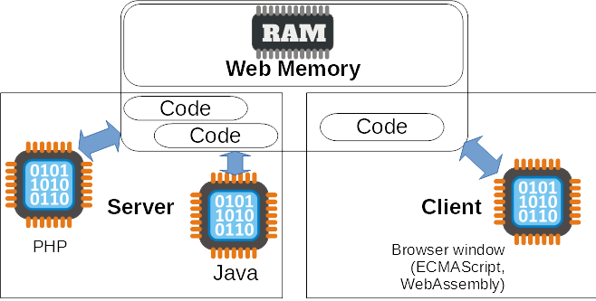
Procesori...

Slide 35
Procesori...
«web processors»

Slide 36
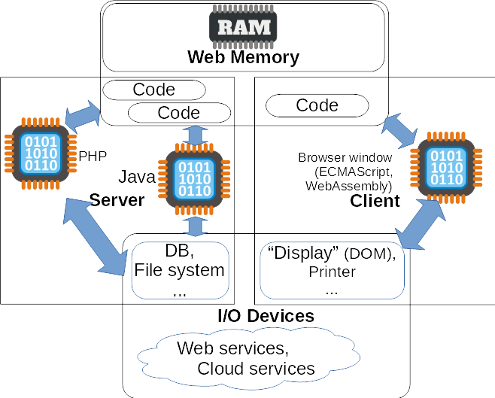
Atmiņa, procesori... un I/O ierīces

Slide 37
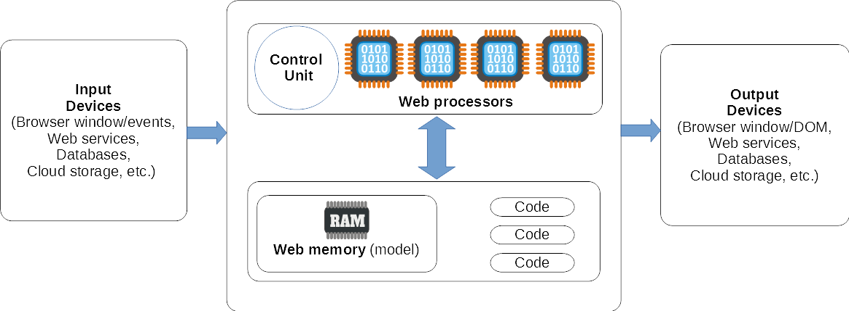

Slide 38
fon Neimans?

Slide 39
fon Neimans? vai Hārvards?
Hārvarda daļa!

Slide 40
Kodoli (cores)? vai Procesori?
Servera pusē: Java, PHP, DLL...
Klienta pusē: JavaScript, WebAssembly

Slide 41
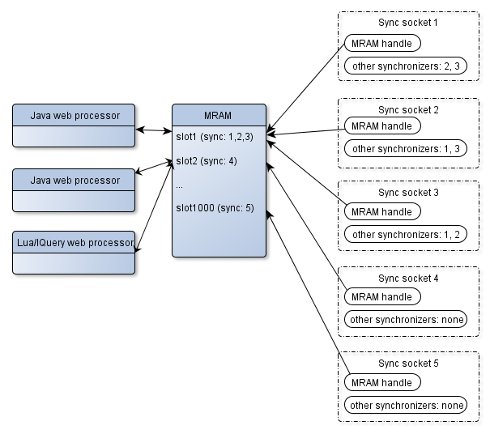
Arhitektūra
CPU-Memory Bus
Web-Socket Bus

Slide 42
Arhitektūra
realizēta!
CPU-Memory Bus
Web-Socket Bus

Slide 43
Arhitektūra
CPU-Memory Bus
Web-Socket Bus

Slide 44
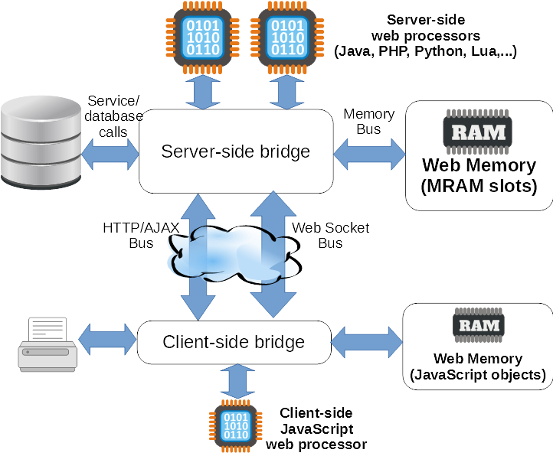
Kopnes (Buses)

Slide 45
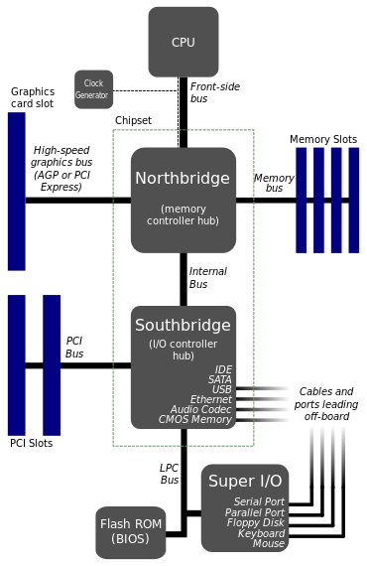
Klasiskas kopnes?

Slide 46
Demo
https://youtu.be/Oycer61_SYw

Slide 47
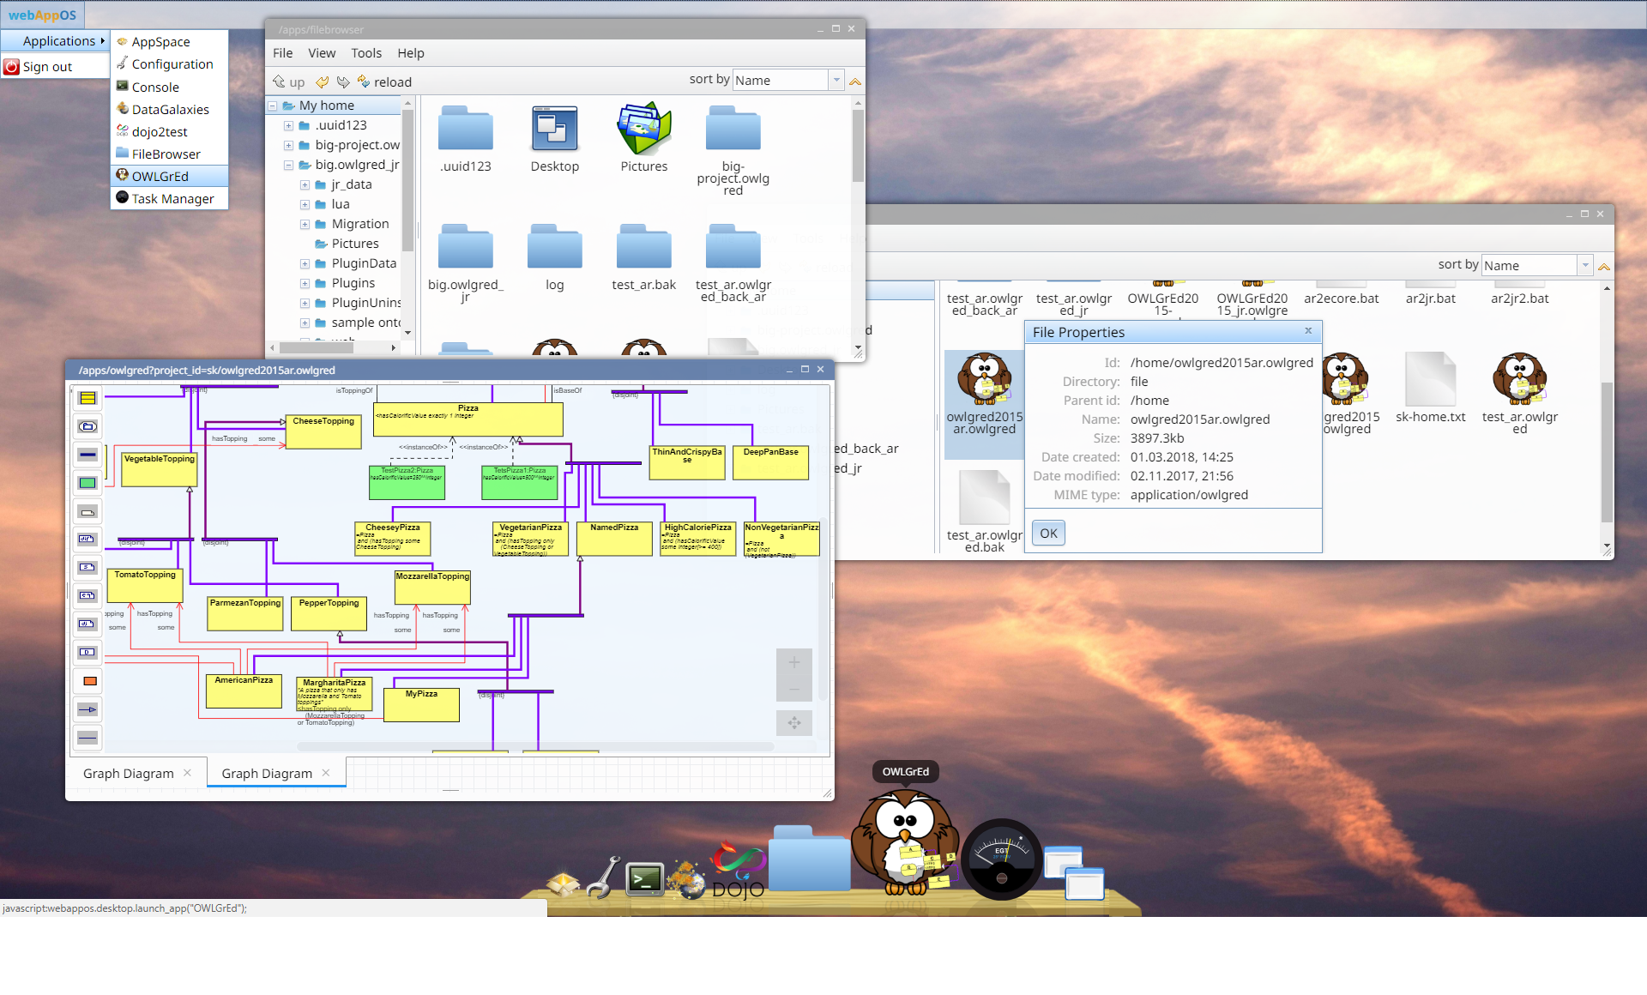
Demo

Slide 48
webAppOS iespējas (features)
automātiski nodrošina HTTPS caur Let’s Encrypt
automātiska sertifikātu atjaunošana
domēns vai IPv4 vai IPv6
automātiska apakšdomēnu un/vai portu izvēle
Automātiski starp-domēnu ziņojumi (cross-domain messaging)
starp darbvirsmas lietotni (Desktop app) un citām lietotnēm
komunicējot ar faila izvēles logu (iframe)

Slide 49
Labākā prakse
12factor.net
webAppOS neizmanto sīkdatnes (cookies)
kaut kas glabājas iekš localStorage
PRG (post/redirect/get)
...

Slide 50
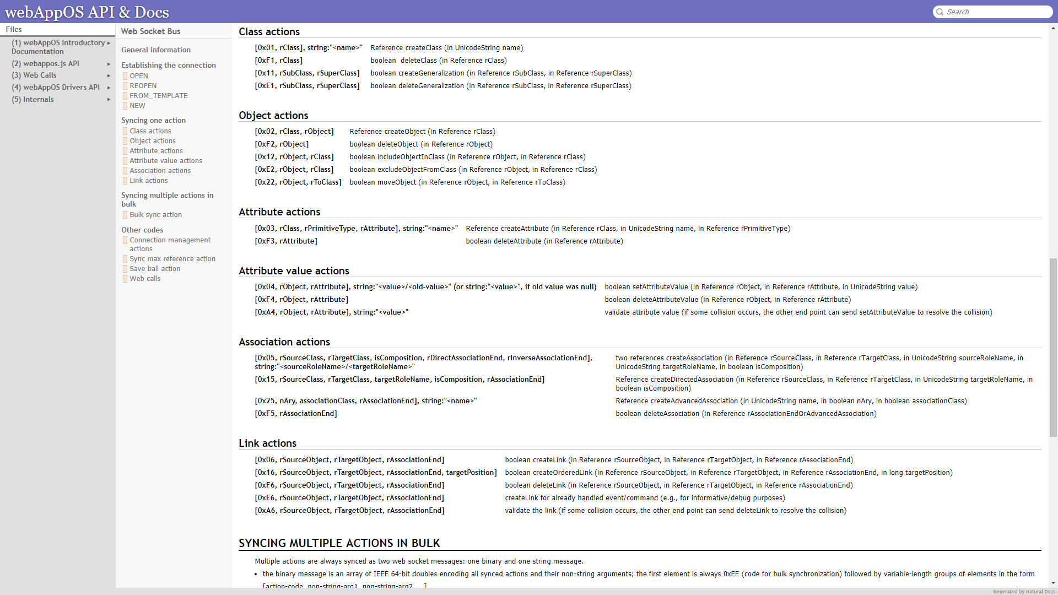
Top dokumentācija!
(http://webappos.org/dev/doc)

Slide 51
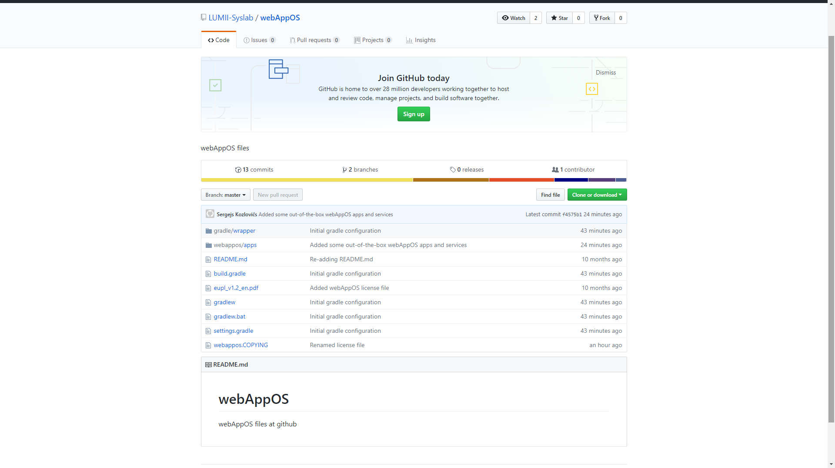

Slide 52
Publiskota alfa versija! (https://github.com/LUMII-Syslab/webAppOS)

Slide 53
Plānotās tīmekļa lietotnes
OWLGrEd
Data Galaxies

Slide 54
Nākotne
Mērogojamība:
Google/Amazon/OpenStack clouds
Amazon Fargate?
Pieejas tiesības:
šobrīd vienkāršas (katrs lietotājs redz tikai savu home folderi, utt.)
iespēja lejupielādēt citu lietotāju failus vai pieslēgties citu lietotāju projektiem, ja ir pieejams access token

Slide 55
PALDIES!
http://webappos.org

